Slide 1
Capítulo 5 - Medição de rotação, torque e potência

Slide 2
5.1 - Medição de rotação
Os instrumentos usados para medir a velocidade angular de eixos rotativos são chamados tacômetros.
Existem basicamente três tipos principais de tacômetros:
os mecânicos
eletromagnéticos
ópticos.
Uma das principais diferenças entre estes é a potência retirada do eixo que gira.

Slide 3
A velocidade angular, é a razão entre o deslocamento angular e o tempo decorrido no deslocamento:
ω = 2πf [rad/s]
ω = rotação [rad/s]
f = frequência [Hz]

Slide 4
5.1.1 - Tacômetros mecânicos
A figura ilustra uma das formas utilizadas como tacômetro, uma versão para utilização com eixos verticais.
As duas massas (A e B) são ligadas a braços articulados que giram com o eixo. Os braços sofrem a ação de uma força, o peso do colar, que tende a estira-los e os mantém próximos do eixo.

Slide 5
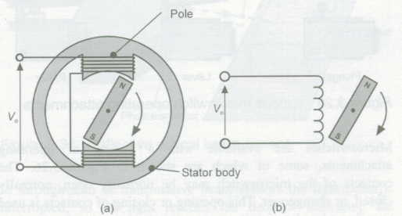
5.1.2 – Tacômetros elétricos
5.1.2.1 - Tacogerador
É essencialmente um pequeno gerador de eletricidade, quanto mais rápido gira a bobina, maior a fem nela induzida.
A tensão de saída Vo é um sinal elétrico alternado cuja frequência e amplitude são ambas proporcionais à magnitude da velocidade de rotação. Usando um processamento adequado do sinal, ambas frequência e amplitude podem dar uma indicação da velocidade.
Os tacogeradores podem ser utilizados para medições diretas de rotações de eixos giratórios até cerca de 6 000 rpm, com uma precisão de, em geral, de 2%.

Slide 6
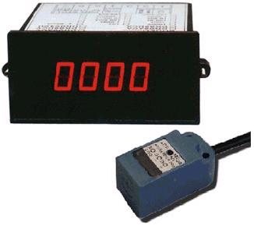
5.1.2.2 - Tacômetro indutivo
Uma roda com dentes é presa ao eixo rotativo. Quando os dentes da roda se movem à frente do magneto é produzida uma variação no fluxo magnético através da bobina, e isso resulta na indução de uma fem dentro da bobina.
Cada dente que passa na frente do magneto resulta em um pulso de voltagem na bobina. A freqüência desses pulsos – isto é, o numero de pulsos produzidos por segundo – está relacionada à velocidade angular.

Slide 7
5.1.2.3 - Tacômetro fotoelétrico
Um disco pulsador é associado ao eixo e, quando este gira, o feixe de luz é “cortado”. Isso faz a célula fotoelétrica detectar pulsos de luz, estando a freqüência na qual recebe os pulsos relacionada à velocidade angular do eixo.
O sistema de medição tem assim um sensor, conectado através de um condicionador de sinais, o formador de pulsos, a um mostrador digital.
Não aplicam nenhuma carga sobre o eixo (exceto a inércia do disco) pois não há conexão física entre o sistema de medição e o eixo.

Slide 8
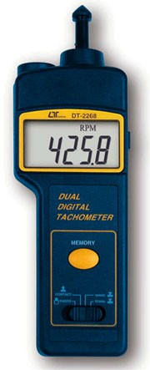
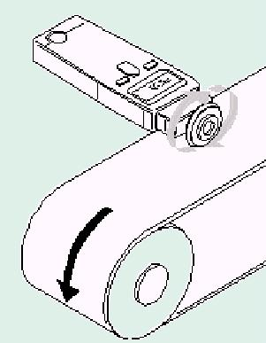
5.1.2.4 - Tacômetro eletromecânico

Slide 9
5.1.3 – Tacômetros ópticos
5.1.3.1 - Estroboscópio
O estroboscópio é uma luz intermitente, cuja freqüência é conhecida.
No eixo onde é realizada a medida de rotação faz-se uma marca que deve ser observada pela incidência da luz intermitente. Se a freqüência da emissão da luz for a mesma que a freqüência do eixo, a marca parecerá estar estacionária porque o eixo e sua marcação somente serão iluminados quando a marca estiver na mesma posição a cada rotação.

Slide 10
Quando a marca parecer mover-se, será devido à freqüência do estroboscópio ser diferente da freqüência de rotação do eixo. Assim uma medição de freqüência da luz intermitente fornece uma medida da freqüência de rotação do eixo.
A marca no eixo parecerá estacionária quando a freqüência de rotação do eixo for um múltiplo inteiro da freqüência da luz. Isso é devido ao fato do eixo poder fazer qualquer numero de rotações entre os lampejos, e a marca parecerá estar estacionária, desde que, no intervalo entre os lampejos, o eixo faça um numero inteiro de rotações completas.

Slide 11
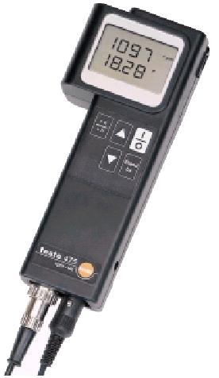
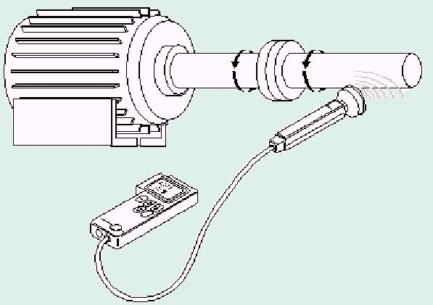

Slide 12
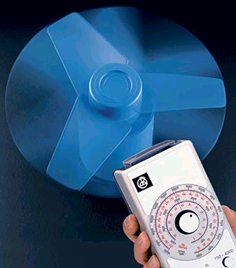

Slide 13
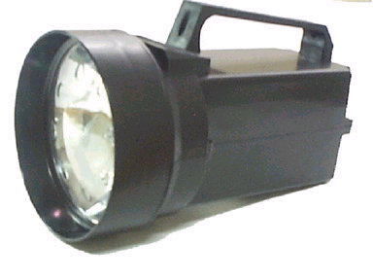
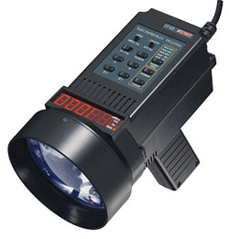

Slide 14
Comparação entre os tipos
Tacogerador: pouca carga imposta ao eixo; faixa de até 6 000 rpm; fornece exposição à distancia; precisão similar ao tacômetro de corrente parasita; relativamente barata.
Tacômetro de captação de sinal digital: pouca carga imposta ao eixo; faixas de até 100.000 rpm; fornece exposição à distancia; pode ser preciso; não é barato.
Estroboscópio: nenhuma carga imposta ao eixo; faixa geralmente de até 18.000 rpm; o eixo tem que ser observado; muito preciso.

Slide 15
5.2 - Medição de torque

Slide 16
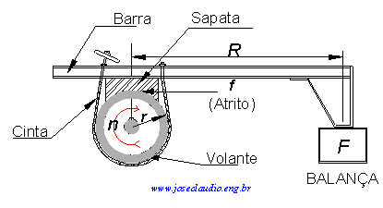
5.2.1 - Freio Prony
Um volante fixo ao eixo circundado por sapatas, conectadas a um braço cuja extremidade se apóia sobre um medidor de força.
O volante, acionado pelo motor, tem o seu movimento restringido pelo atrito aplicado pelas sapatas, que transmite o esforço ao braço apoiado sobre o medidor.
A partir das leituras da balança, calcula-se o esforço despendido pelo motor.

Slide 17
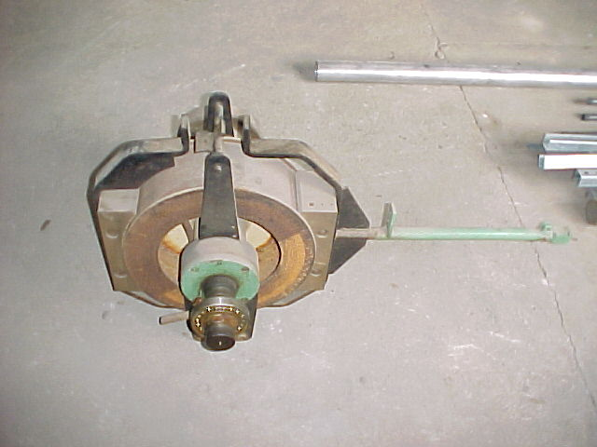

Slide 18
5.2.2 - Freio hidráulico
O freio hidráulico possui um rotor aletado que gira no interior de uma carcaça com estatores também aletados.
A água entra na câmara do rotor axialmente, ao centro.
Pela ação centrífuga, a água é acelerada e lançada para a saída, formando um anel no interior da câmara do rotor.

Slide 19
A energia mecânica fornecida pelo motor em ensaio é absorvida e convertida em calor no escoamento da água entre as aletas do rotor e dos estatores.
O torque resultante aplica uma resistência ao movimento de rotação do rotor e tende a girar a carcaça no mesmo sentido da máquina em teste.
Este esforço é transmitido, por meio de um braço, a um medidor de força instalado a uma distância fixa da linha de centro do freio.

Slide 20
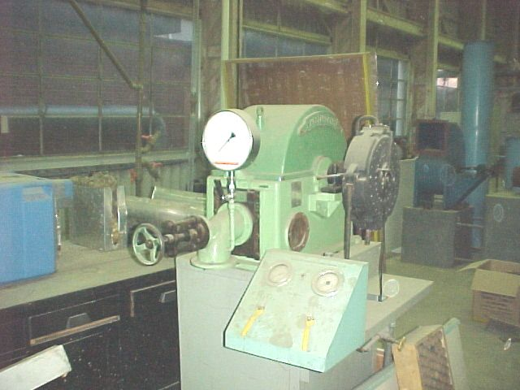

Slide 21
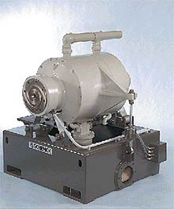

Slide 22
5.2.3 – Transdutores de torque
Os transdutores de torque permitem a medição direta de torque em um eixo, sendo estes medidores instalados entre a carga mecânica e o motor (elemento primário de potência), conforme ilustra a figura.

Slide 23
Devido a esta características de montagem, os transdutores são basicamente utilizados no desenvolvimento de máquinas rotativas em laboratórios, tais como, ventiladores, bombas, turbinas e etc.
Existem basicamente dois tipos de transdutores de torque, os que utilizam strains gages e os que utilizam sensores de deslocamento indutivos.

Slide 24
De maneira semelhante aos transdutores de força (células de carga), os transdutores de torque podem utilizam as várias configurações possíveis de montagem de strain-gages fixos ao eixo onde se está medindo o torque.
Normalmente, são utilizados quatro strain-gages dispostos em 45º , como mostra a figura abaixo.

Slide 25
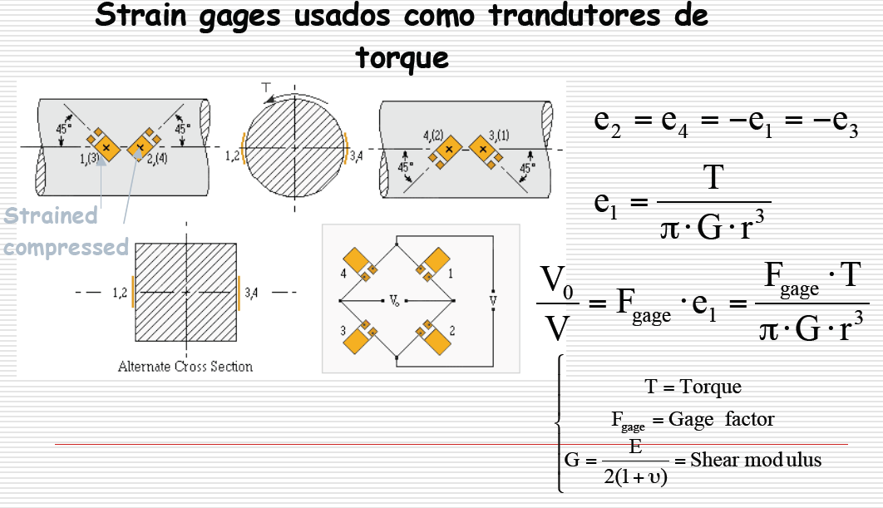

Slide 26
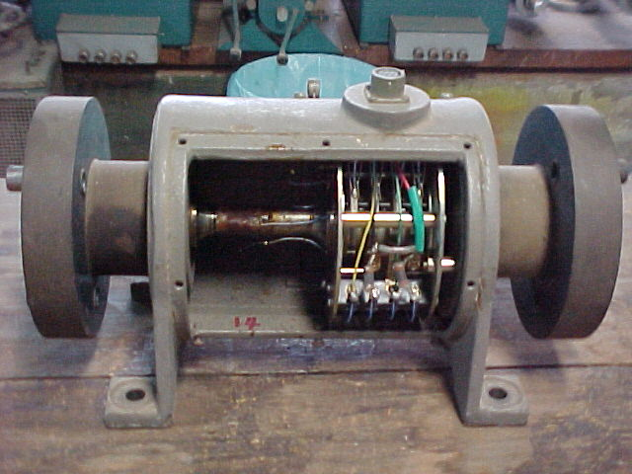

Slide 27
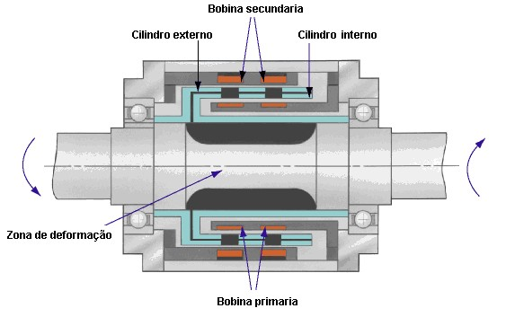
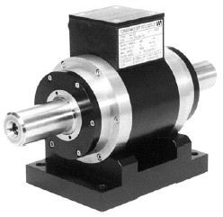

Slide 28
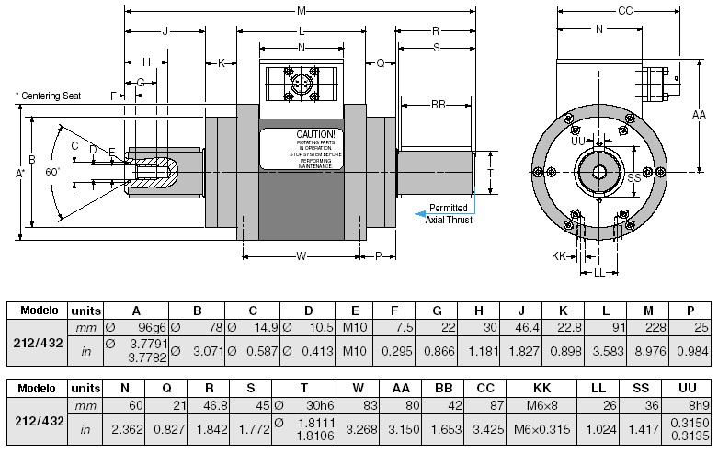

Slide 29
5.3 - Medição de potência mecânica
A grandeza potência mecânica é uma grandeza derivada de das grandezas torque e rotação, que podem ser medidas diretamente:
P = T.ω [W]=[N.m].[rd/s]

Slide 30
Dinamômetro elétrico
Dinamômetro elétrico é um gerador elétrico de corrente contínua, que acionado pela máquina em teste (motor de combustão, turbina hidráulica, e etc.) produz energia elétrica, a qual será consumida por uma carga variável (cuba eletrolítica ou resistores), e devido a construção em balanço da sua carcaça permite, ao mesmo tempo, a medição de torque através de contra-pesos ou células de carga.
Tem a vantagem de poder ser utilizado como motor elétrico para medição de potência de atrito da máquina em prova. Tem custo elevado e sua utilização só se justifica em casos especiais.

Slide 31
